Slide 1
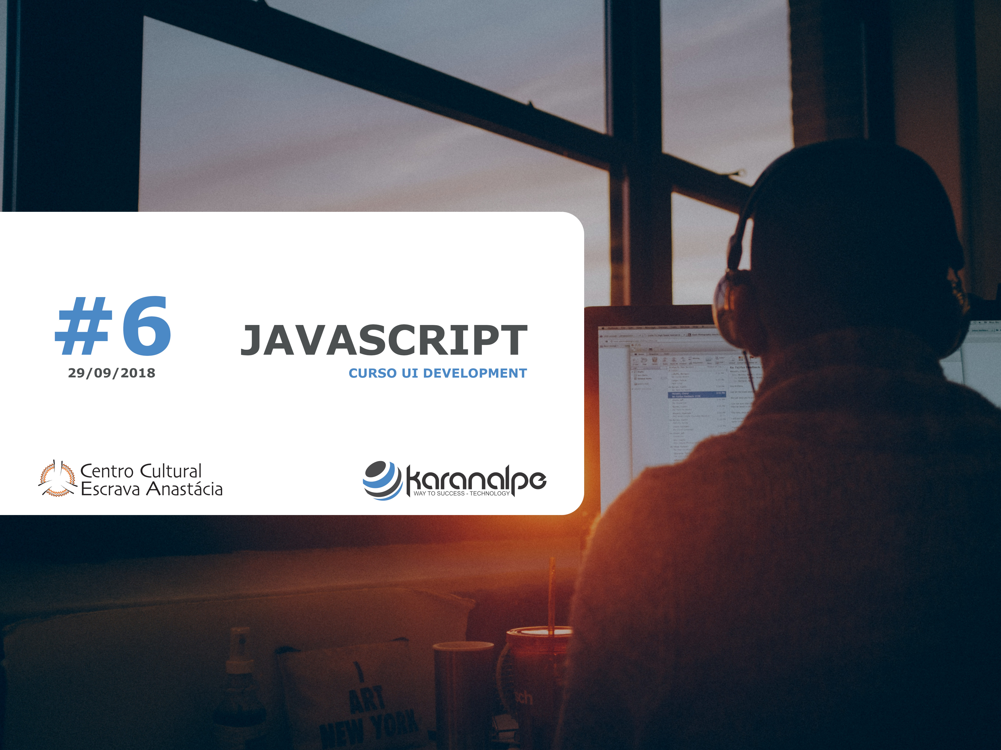

Slide 2
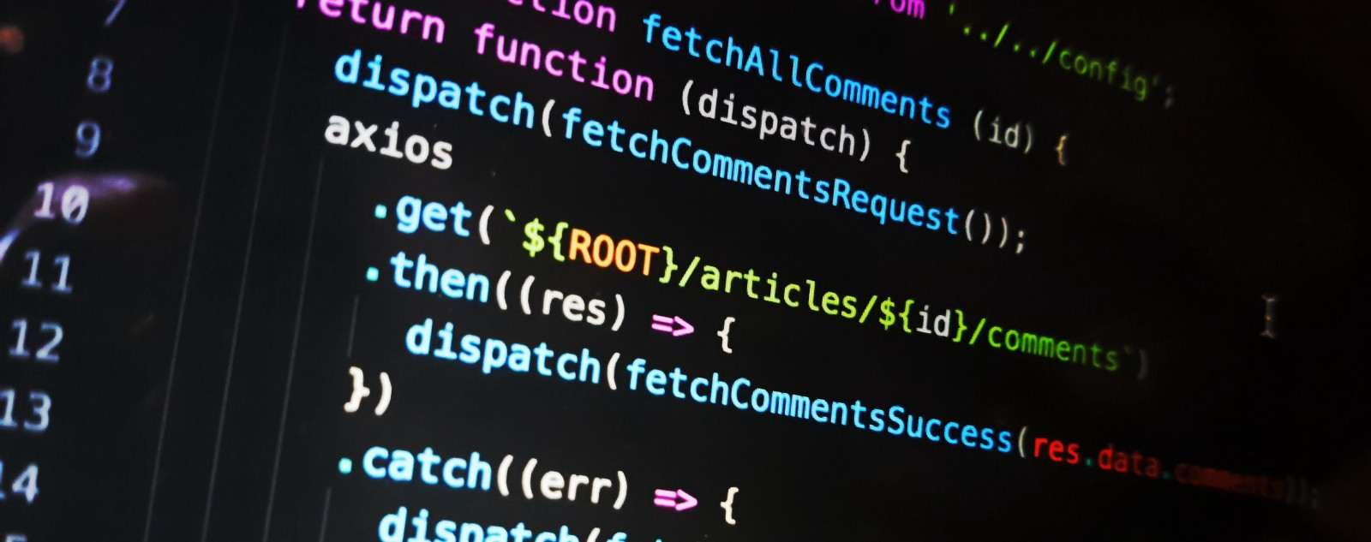
PROGRAMA DE COMPUTADOR
O QUE É
- É uma lista de "instruções" para ser "executado" por um computador. Em uma linguagem de programação, estas instruções de programação são chamados declarações
PROGRAMA JAVASCRIPT
- É uma lista de programação declarações

Slide 3
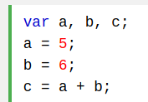

PONTO E VÍRGULA
O QUE É
- Utilizado para separar as instruções javascript
OPCIONAL
- É opcional, porém altamente recomendado

Slide 4

COMPOSIÇÃO JAVASCRIPT
Instruções JavaScript são compostas de:
- Comentários
- Expressões
- Operadores
- Valores
- Palavras Chaves

Slide 5

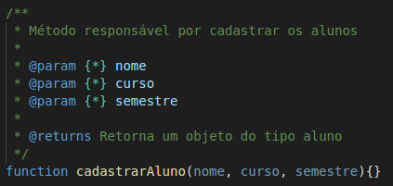
COMENTÁRIOS
- Linha única
- Multi Linha

Slide 6

EXPRESSÕES
EXPRESSÃO
- Manifestação do pensamento por meio da palavra ou do gesto
EXPRESSÃO LINGUAGEM DE PROGRAMAÇÃO
- É uma combinação de valores, variáveis, operadores, e chamadas de funções que são interpretadas (avaliadas) de acordo com as regras de precedência e de associatividade particulares a uma determinada linguagem de programação

Slide 7
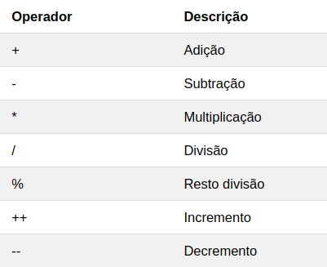
OPERADORES
- Operadores Aritméticos

Slide 8
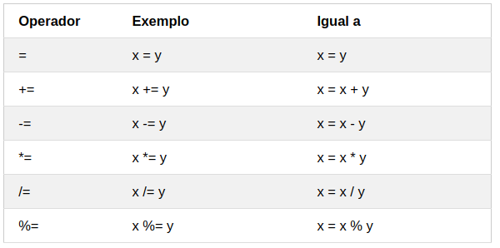
OPERADORES
- Operadores de Atribuição

Slide 9
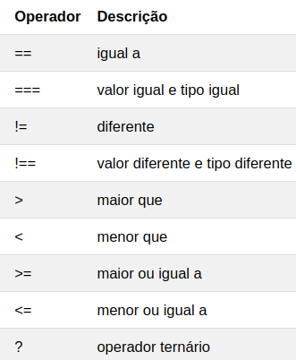
OPERADORES
- Operadores de Comparação

Slide 10
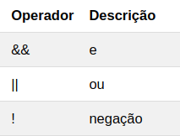
OPERADORES
- Operadores Lógico

Slide 11
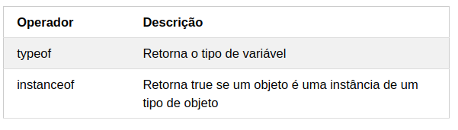
OPERADORES
- Operadores de Tipo

Slide 12
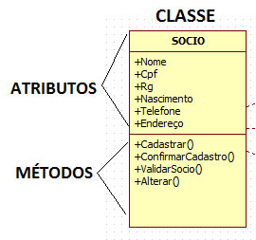
VALORES
Existem 2 tipos de valores no javascript:
Primitivo
- É um dado que não é representado através de um Objeto e, por consequência, não possui métodos
Wrapper
- É um dado representando através de um objeto que pode possuir atributos e métodos

Slide 13
VALOR PRIMITIVO
No JavaScript, existem 5 tipos primitivos:
String
Boolean
undefined
Number
Null

Slide 14
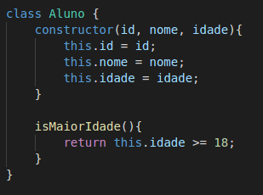
VALOR WRAPPER
É um objeto que pode possuir atributos e métodos

Slide 15
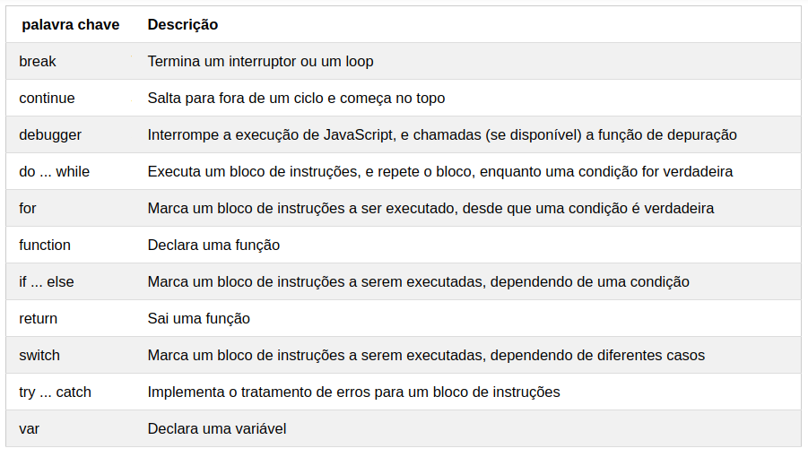
PALAVRAS CHAVES

Slide 16


FUNÇÕES
O QUE É
- É um bloco de código projetado para executar uma tarefa específica
DECLARANDO INVOCANDO

Slide 17
ATIVIDADE 13
13.1 – Crie e documente uma função que faça as seguintes operações matemáticas: Adição, Subtração, Multiplicação e Divisão
13.2 – Faça a interação com o html. Crie 2 inputs para informar os números, 1 select para informar a operação, 1 botão para executar e um parágrafo para apresentar o resultado

Slide 18
REFERÊNCIAS
https://www.w3schools.com/js/
https://pt.wikipedia.org/wiki/Express%C3%A3o_(computa%C3%A7%C3%A3º)
https://developer.mozilla.org/pt-BR/docs/Glossario/Primitivo

